Slide 1
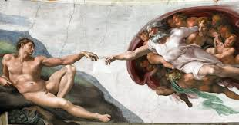
FILOSOFIA RENASCENTISTA E HUMANISTA
Prof. Vitor Hugo

Slide 2
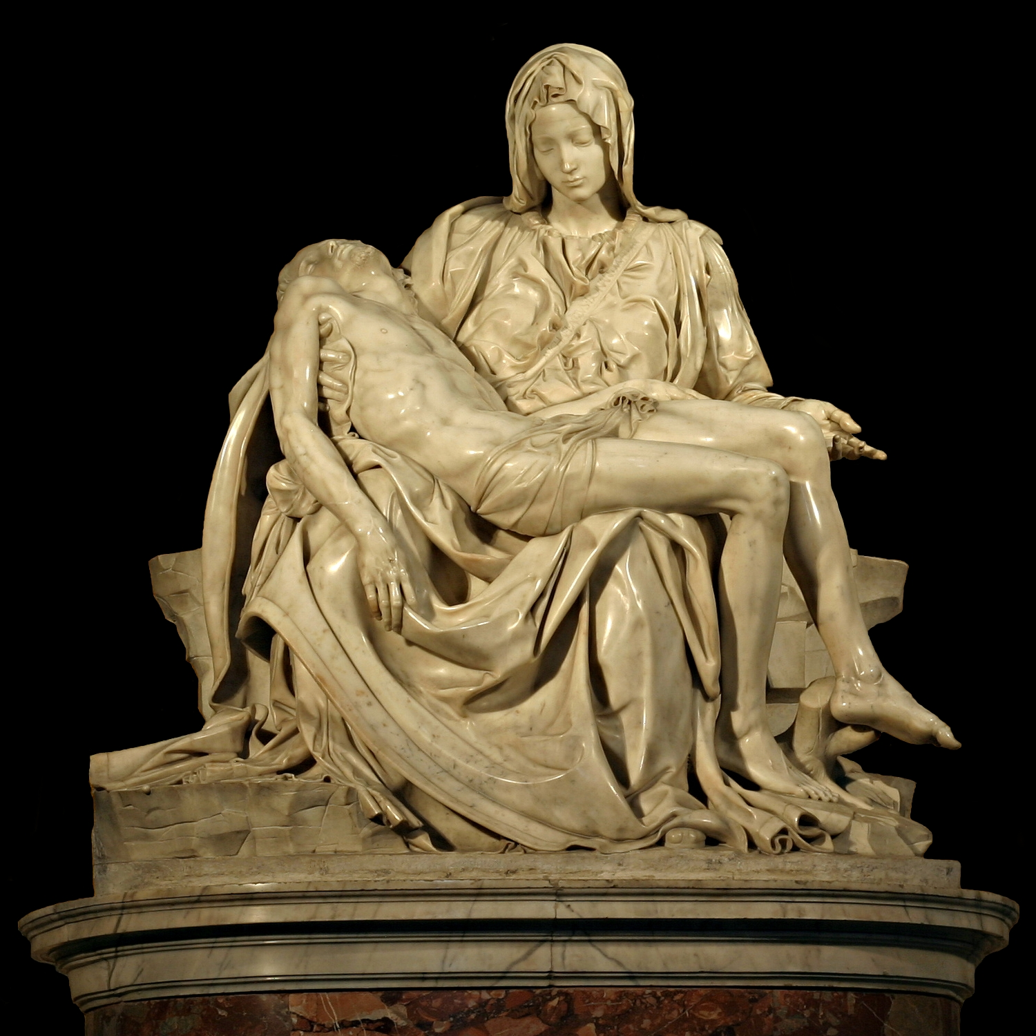
CONSIDERAÇÕES INICIAIS
DEFINIÇÃO E ORIGENS
Ruptura com a mentalidade feudal
Proposição de uma cultura terrena, racional, laica e científica
Observação, interpretação e racionalização dos fenômenos naturais
Fatores
Ascensão da sociedade urbana e burguesa
Contato com os árabes e superação da cultura medieval
Quebra da unidade política da Igreja Católica
Criação da imprensa (Johannes Gutenberg em 1440)
CARACTERÍSTICAS
Aspectos diferenciais
Berço na Itália
Humanismo
Classicismo
Prática do Mecenato
Antropocentrismo

Slide 3
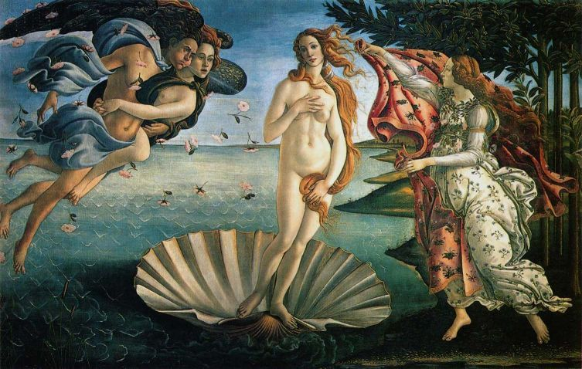
CRONOLOGIA
DIVISÕES
Trecento (século XIV)
Poesias de Francesco Petrarca
Quadros de Giotto
Início das preocupações com espaço e profundidade
Quattrocento (século XV)
Esculturas de Donatello
Pinturas de Sandro Boticelli
Pinturas de Massaccio
Tinta à óleo
Difusor da ideia de perspectiva
Cinquecento (século XVI)
Período de ouro da Renascença
Leonardo da Vinci, Michelangelo Buonarroti e Rafael Sanzio

Slide 4
RENASCENÇA CIENTÍFICA
CARACTERÍSTICAS
Entendimento racionalizado da natureza
Desenvolvimento do espírito de observação e interpretação
Capacidade do homem de conhecer as coisas através da razão
Negação de Deus não obrigatória
Produção de um conhecimento dissociado da fé
PRINCIPAIS REPRESENTANTES
Nicolau Copérnico (1473 – 1543):
Heliocentrismo
Descoberta dos movimentos de rotação e translação
Negação de Ptolomeu
Giordano Bruno (1548 – 1600):
Descoberta da infinitude do universo
Morte causada pela Santa Inquisição
Galileu Galilei (1564 – 1642):
Confirma o Heliocentrismo
Teses retiradas

Slide 5
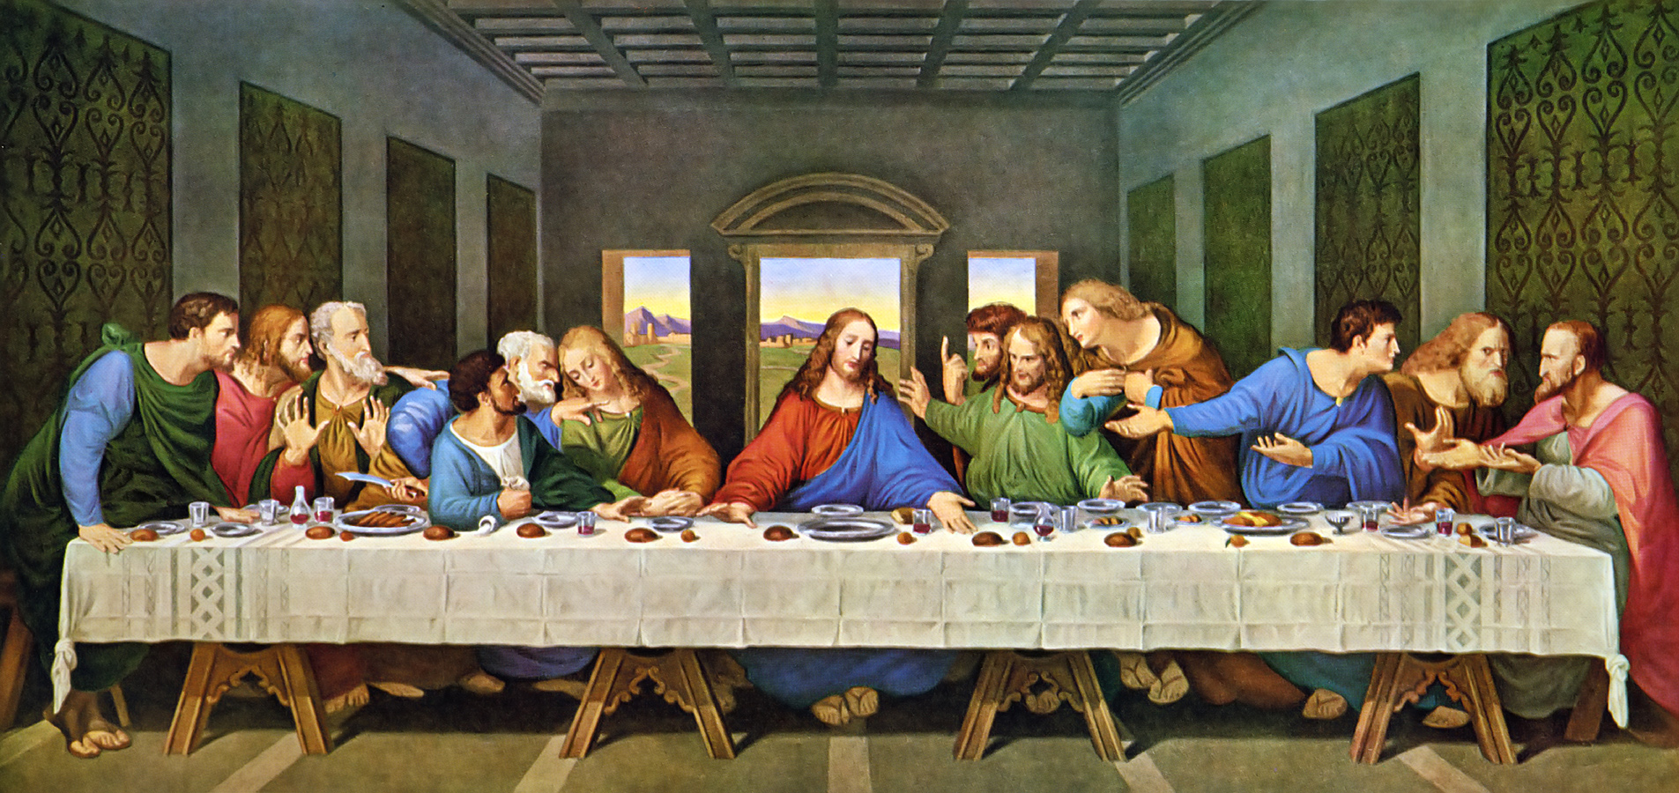

Slide 6
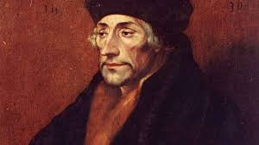
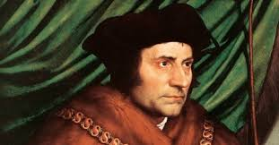
O HUMANISMO DE THOMAS MORUS E O ELOGIO DE ERASMO DE ROTERDÃ
Prof. Vitor Hugo

Slide 7
THOMAS MORUS (1478 – 1535)
INFORMAÇÕES INICIAIS
Contexto
Renascimento cultural
Humanismo e valorização do homem
Vida e obra
Humanista inglês
Bacharel em direito pela Universidade de Oxford
Participante da corte de Henrique VIII, recusa o Anglicanismo e acaba sacrificado pelo rei
Fatores diferenciais
Defesa das mulheres
Contrário às guerras

Slide 8
THOMAS MORUS (1478 – 1535)
UTOPIA
Informações básicas
Não lugar
Escrito em forma de diálogos
Autor como participante ativo do livro
Ideais radicais defendidas pelos interlocutores
Parte 1: Diálogos e críticas
Política dos cercamentos
Poderes reais e nobres
Injustiças sociais
Parte 2: Descrição da Ilha de Utopia
Ouro e prata são enfeites
Vida coletiva voltada para a subsistência
Excedente deixado para os necessitados
Ausência de medo
Criminosos submetidos à escravidão temporária
Cargos completamente eletivos
Liberdade religiosa permitida e ateísmo condenado
Virtude enquanto construção

Slide 9
ERASMO DE ROTERDÃ (1466 – 1536)
INFORMAÇÕES INICIAIS
Contexto
Renascimento cultural
Humanismo e valorização do homem
Vida e obra
Filologista
Maior renascentista da época
Excessivamente católico
Críticas à Igreja (venda de indulgências e simonia)
Incentivo indireto à Reforma Protestante
Negado por católicos e protestantes
Análise da tradução da Bíblia e percepção de incoerências

Slide 10
ERASMO DE ROTERDÃ (1466 – 1536)
ELOGIO À LOUCURA
Informações básicas
Primeiro “Best-Seller” da história
Erasmo de Roterdã como primeiro pensador a viver exclusivamente da venda dos livros
Elogio à loucura escrito pela própria loucura
Sociedade: moscas se matando e xingando umas às outras
Loucura Sábia
Moças mais velhas que vão aos banquetes
Amizade (“Lamber as verrugas”)
Loucura Louca
Papas e Reis (responsabilidade deveras pesada)
Jovens estudiosos (sem experiências de vida)
Matemáticos e professores (afazeres inúteis)
Teólogos e monges (afastamento e discussões improdutivas)

Slide 11
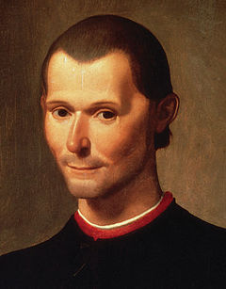
O HUMANISMO POLÍTICO DE NICOLAU MAQUIAVEL
Prof. Vitor Hugo

Slide 12
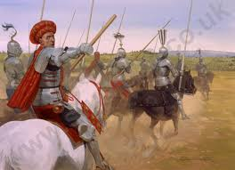
NICOLAU MAQUIAVEL (1469 – 1527)
CONTEXTO HISTÓRICO
Renascença
Novo ideal de homem
Construção de conhecimentos dissociados da fé
Península Itálica Renascentista
Fragmentação política
Principados, repúblicas e cidades-estado
Infindáveis sucessões de guerras e tiranias
Governantes com grande instabilidade
Ação dos “Condotiteri” (mercenários)
Busca por estabilidade

Slide 13
NICOLAU MAQUIAVEL (1469 – 1527)
CONSIDERAÇÕES
Maquiavélico
Expressão alusiva à maldade e ao egoísmo
Maquiaveliano
Expressão alusiva à teoria de Maquiavel
VIDA E OBRA
Primeiro “mestre da desconfiança”
Demonstração da humanidade tal como ela é
Pensador natural de Florença
Expoente da cultura renascentista
Cidade governada pelos Médici
Prisão
Acusação de traição por Lorenzo de Médici
Escrita do livro “O Príncipe” no cárcere

Slide 14
NICOLAU MAQUIAVEL (1469 – 1527)
O PRÍNCIPE
Ética cristã ≠ Ética política
Política não se faz com água Benta
Ser um bom cristão (fazer sempre o bem) ≠ ser um bom político (fazer o mal quando necessário)
Fundamentos da Ética Política
O bom político deve usar máscaras
Dividir as boas ações em pequenas etapas / Realizar as ações ruins imediatamente
Mais vale ser temido do que amado. Caso consiga, o político deve ser os dois
Os fins justificam os meios
Fortuna e Virtude
Fortuna: sorte independente do indivíduo
Virtude: habilidade para controlar a fortuna
O bom político controla a própria sorte

